Slide 1
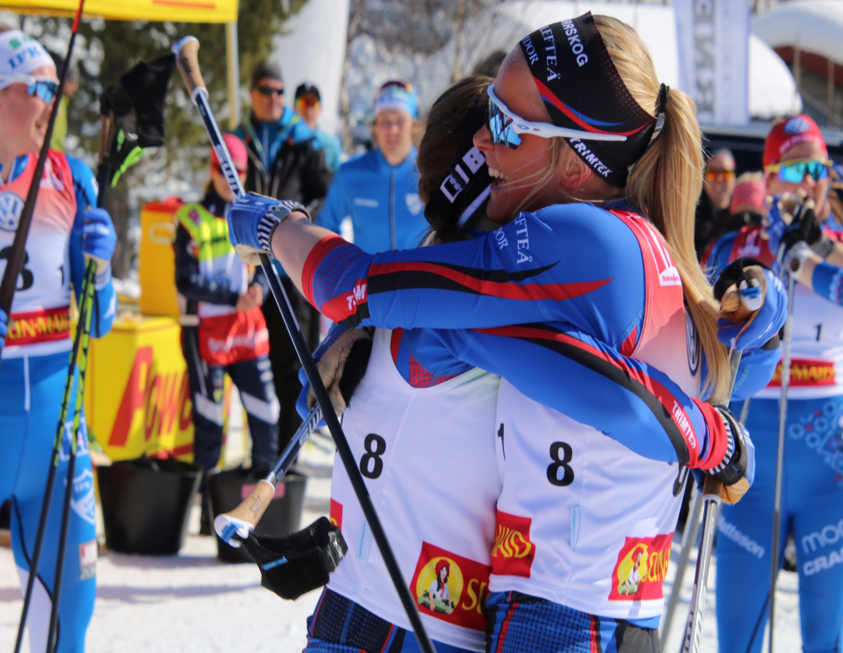
SOLLEFTEÅ SKIDOR 2017/2018

Slide 2
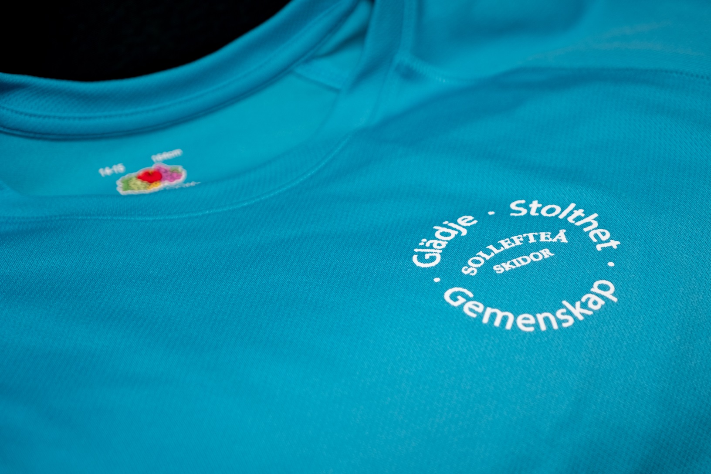
GLÄDJE, STOLTHET och GEMENSKAP

Slide 3
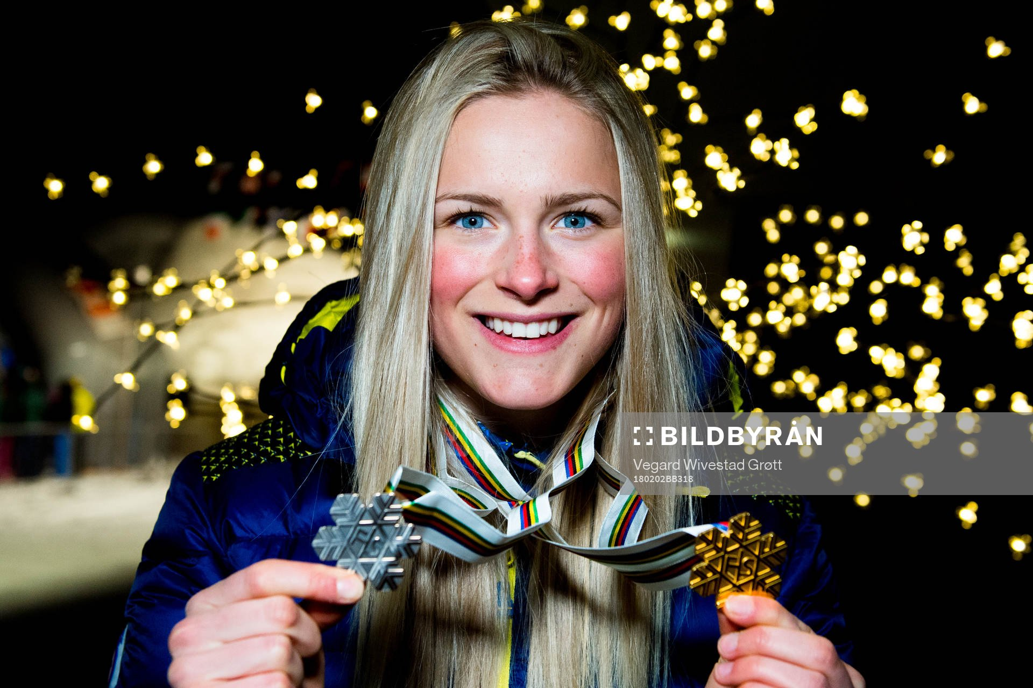
17 VM/OS/SM medaljer

Slide 4
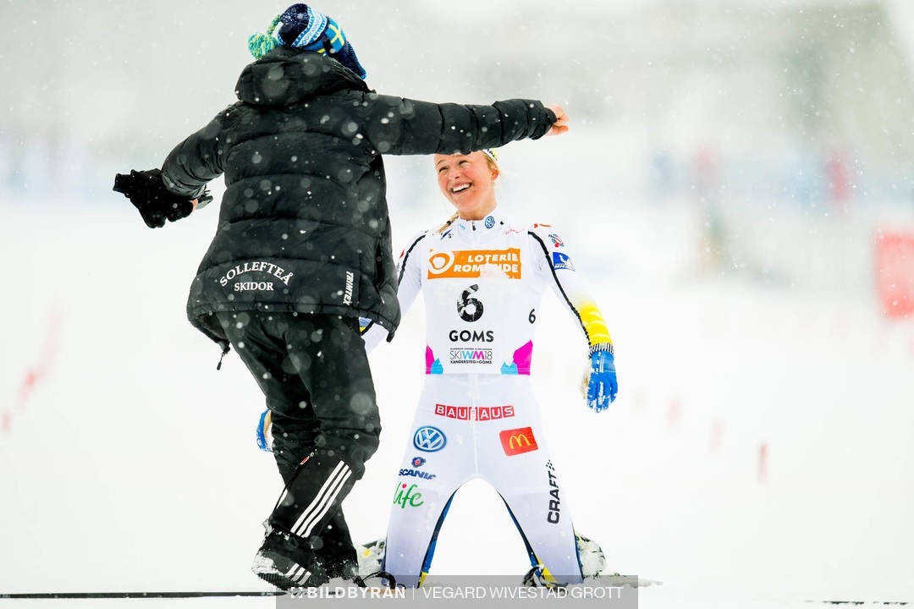

Slide 5
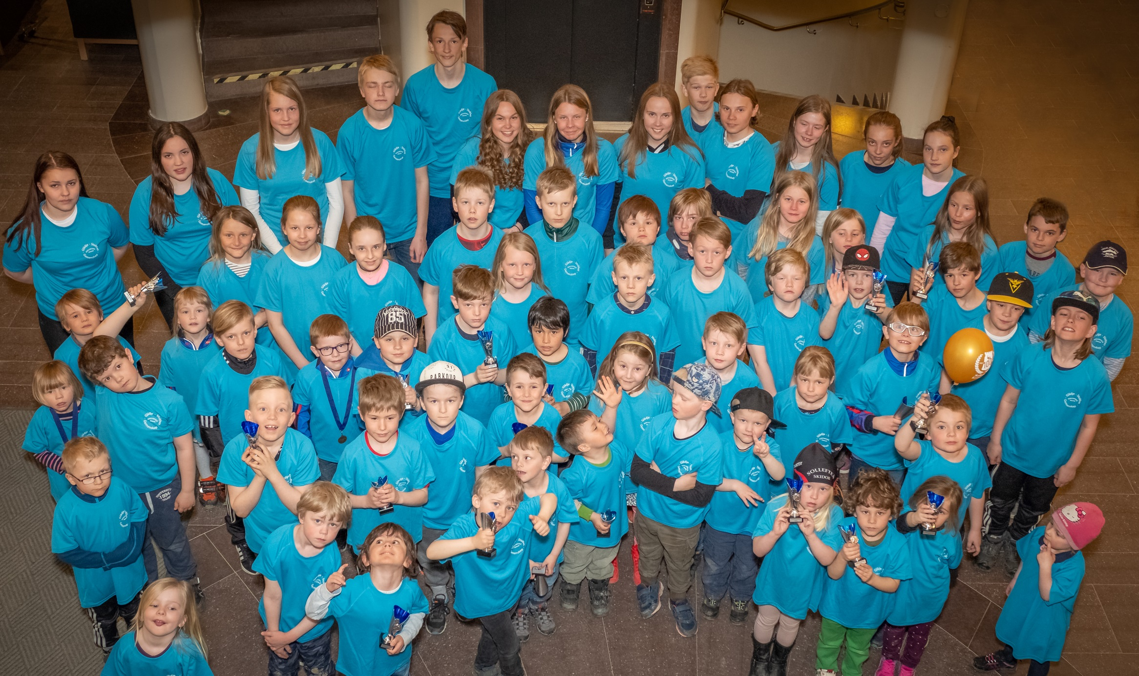
Pokaljakten

Slide 6
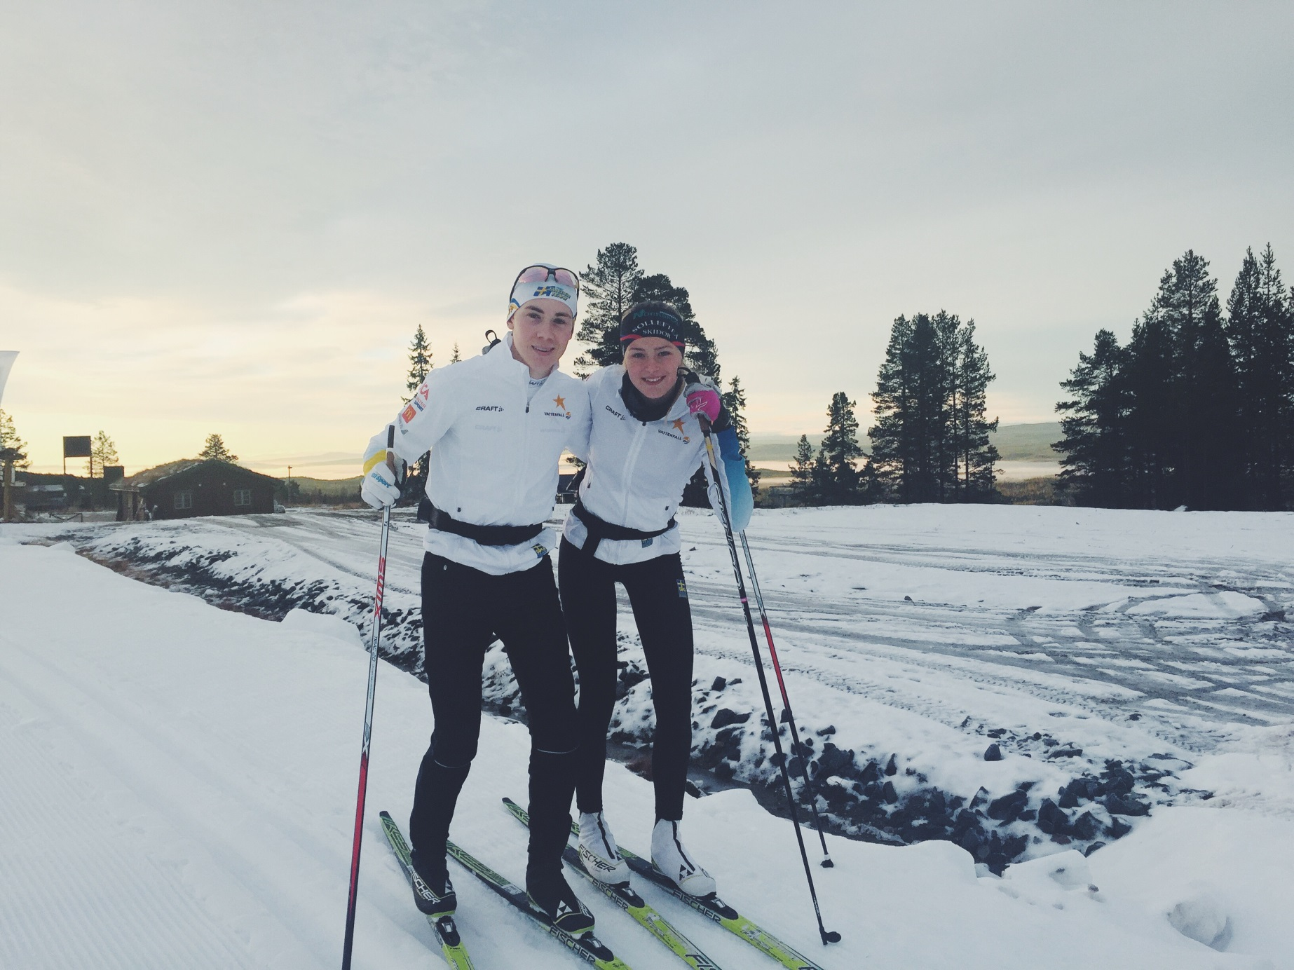
4 åkare som varit med Svenska Landslagsgrupperna 2017/2018

Slide 7
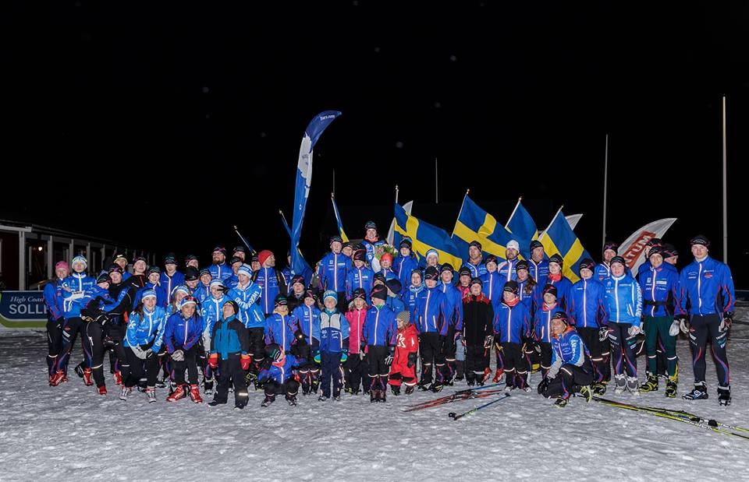
Glädje, stolthet och
gemenskap

Slide 8
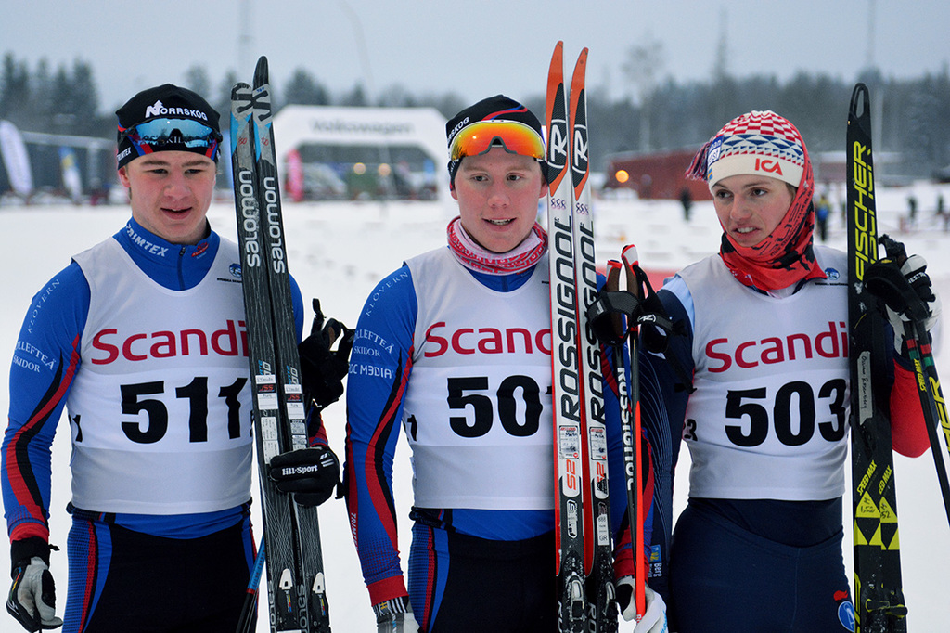
DUBBELT SOLLEFTEÅ PÅ PALLEN H17-18 ( ANTON och ELIS)

Slide 9
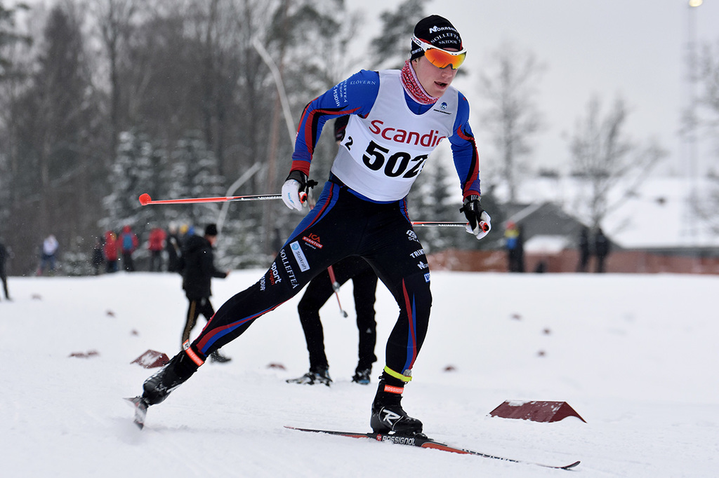
VINNARE SCANDIC CUP Ulricehamn

Slide 10
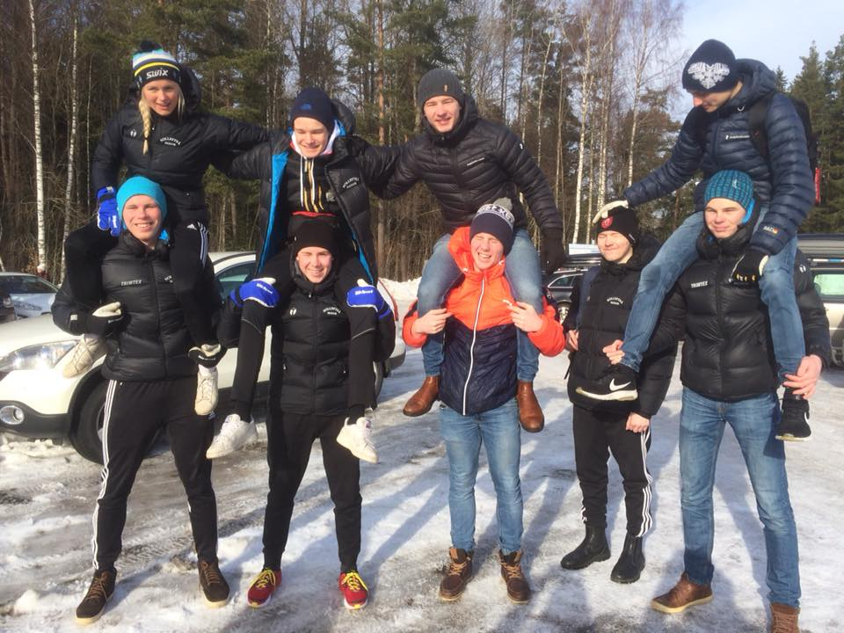
JSM GÄNGET –
4 Guldmedaljer

Slide 11
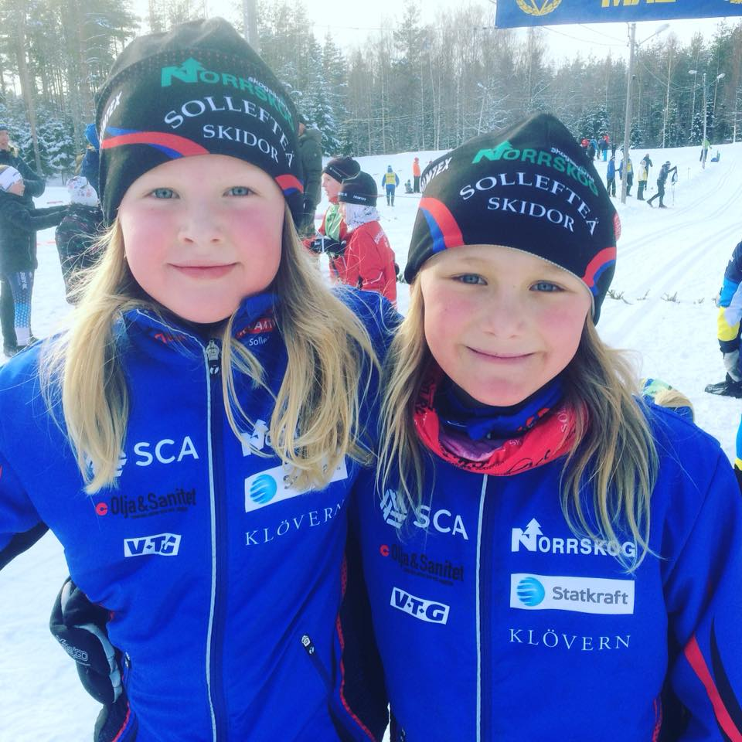
SMÅ STOLTA SKIDÅKARE

Slide 12
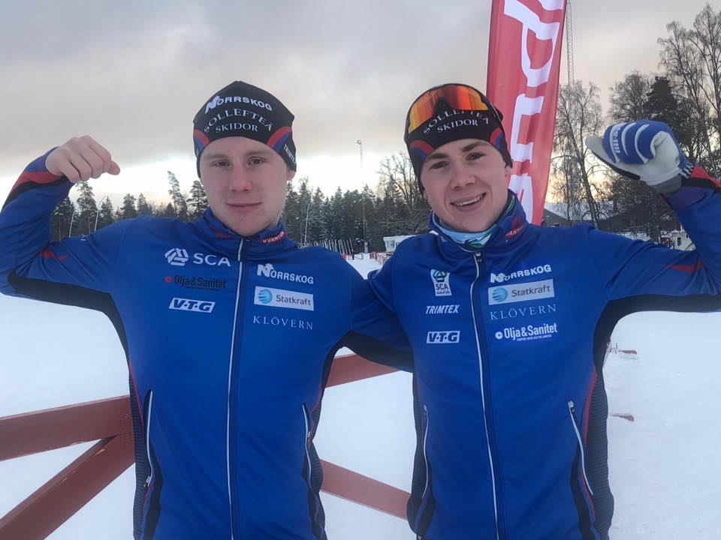
Dubbelt Sollefteå Scandic

Slide 13
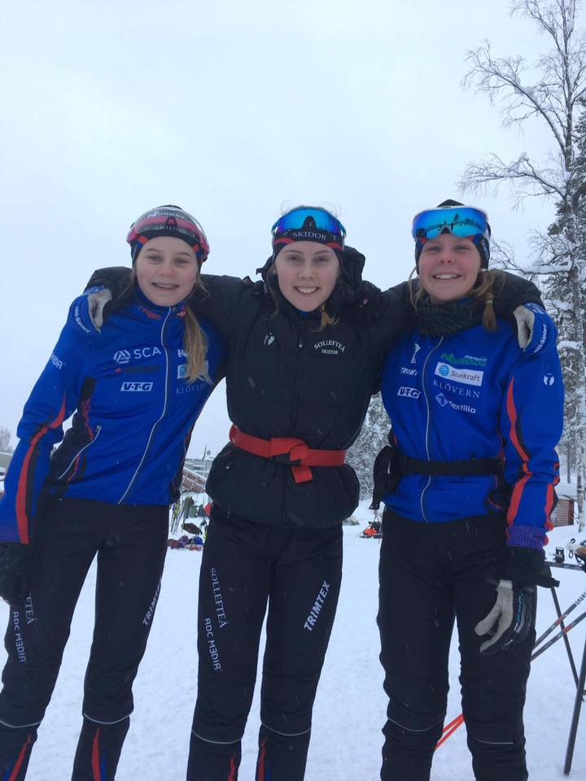
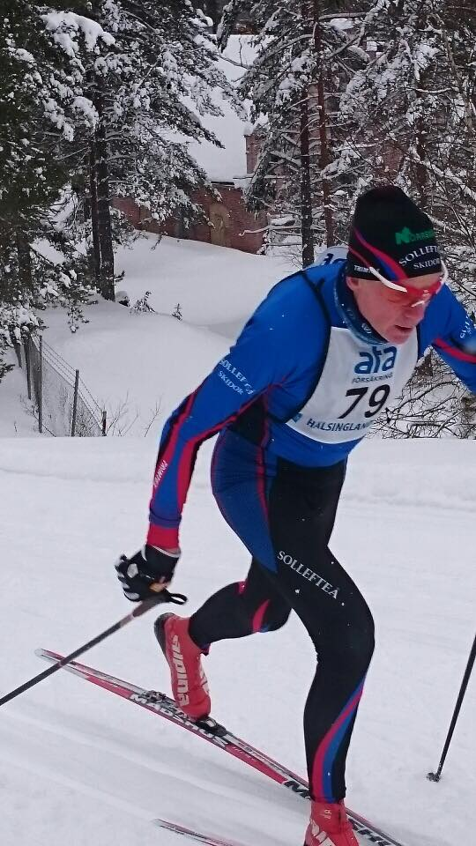
4 av våra SM MEDALJER i år

Slide 14
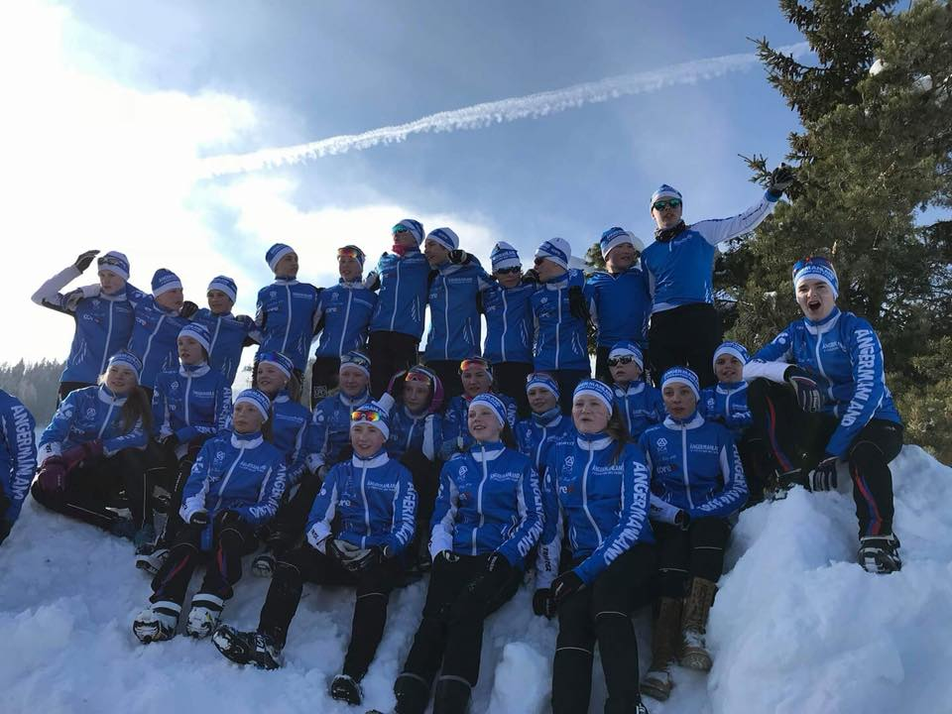
Ångermanland 2:a i ICA CUP ( Sollefteå hade 10 åkare med)

Slide 15
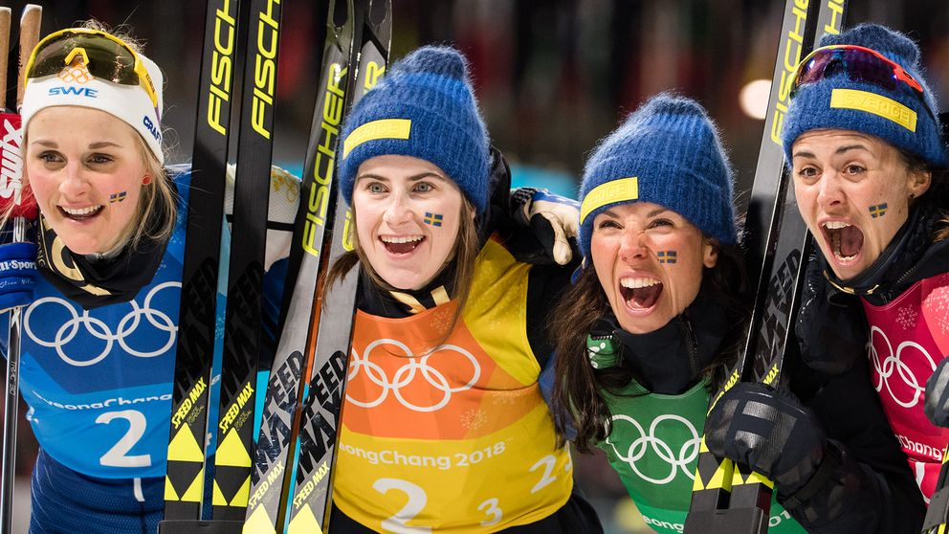
OS SILVER

Slide 16
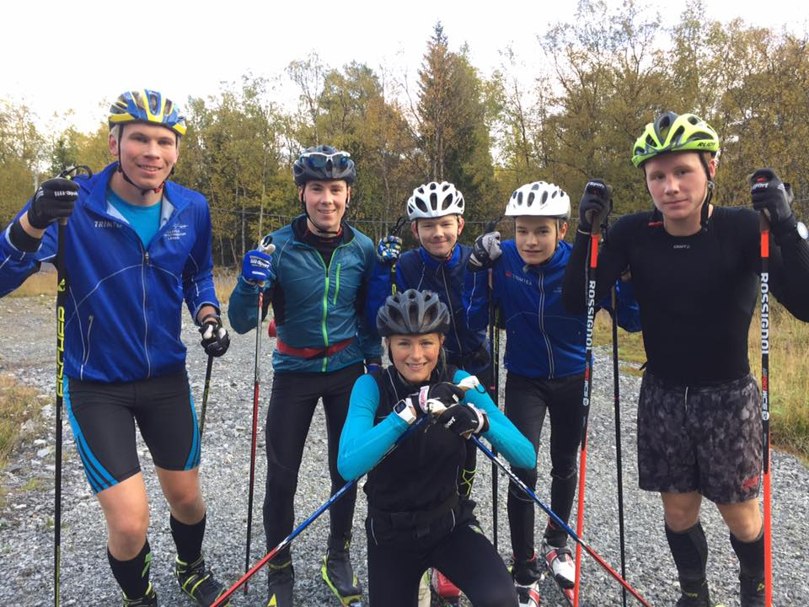
10 härliga juniorer från de egna leden – i juniortruppen !!

Slide 17
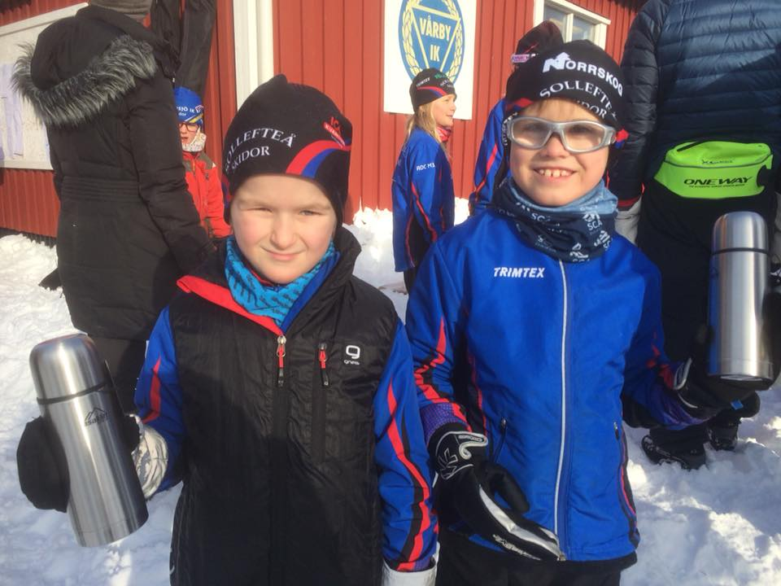
Liten som stor – glada skidåkare

Slide 18
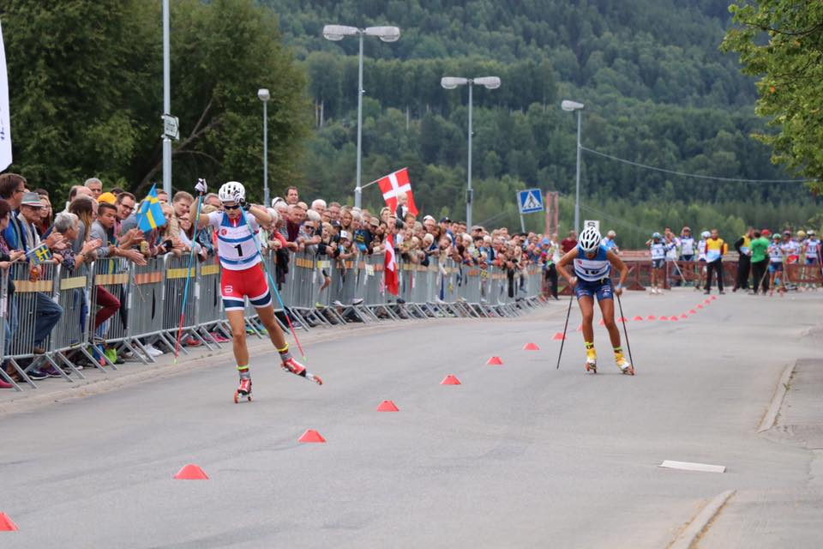
Det bästa rullskid VM:et hittills arrangerades av Sollefteå Skidor

Slide 19
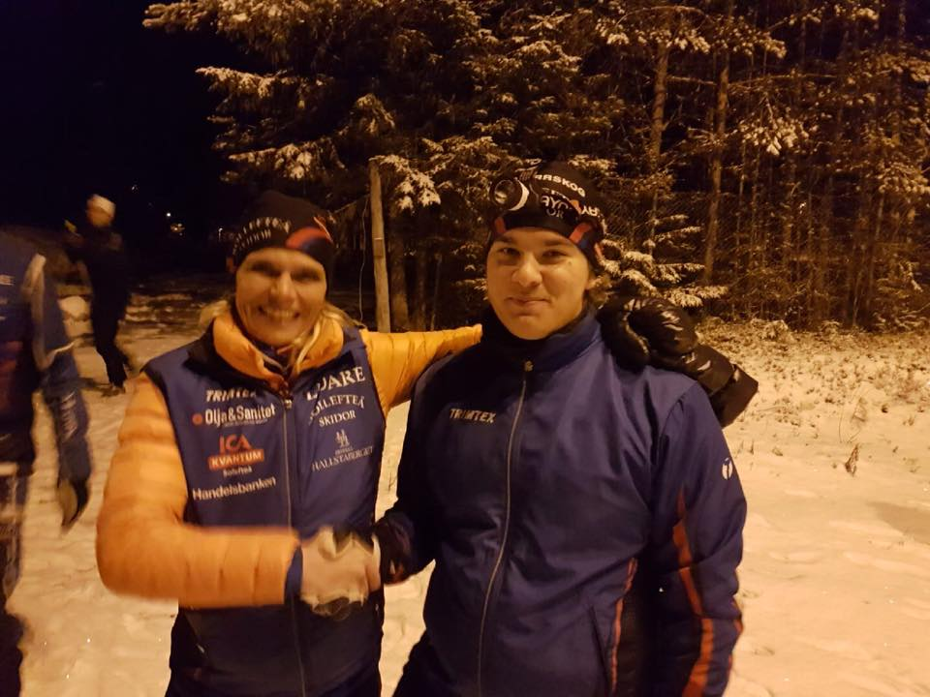
Ledarrekrytering från de egna leden..

Slide 20
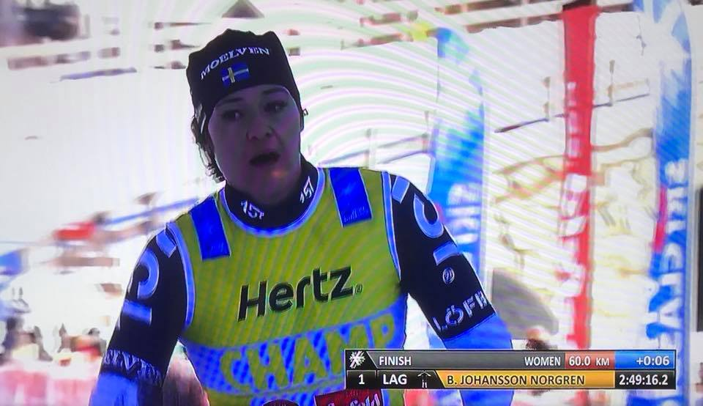
Världens bästa långloppsdam-BRITTA

Slide 21
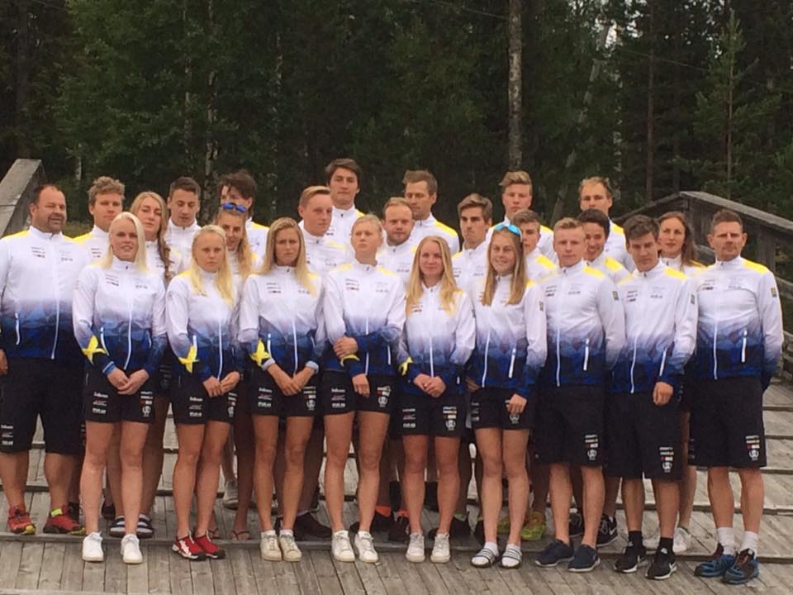
22 medaljer till SVERIGE !

Slide 22
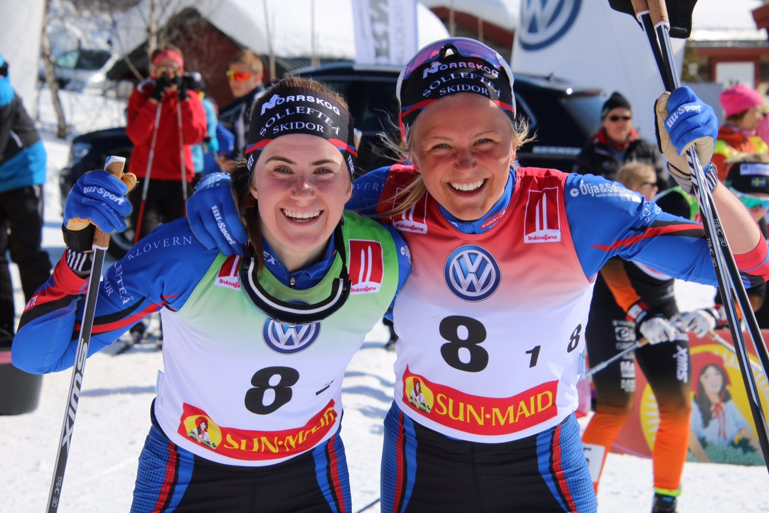
SM BRONS i SPRINTSTAFETT

Slide 23
10 000 timmar av ledarna VARJE ÅR…

